Slide 1
решение Собрания депутатов Алейского района
«О районном бюджете
на 2023 год и на плановый период
2024 и 2025 годов»

Slide 2
ПУБЛИЧНЫЕ СЛУШАНИЯ
по проекту решения Собрания депутатов Алейского района
«О районном бюджете
на 2023 год и на плановый период 2024 и 2025 годов»
01 декабря 2022 года

Slide 3
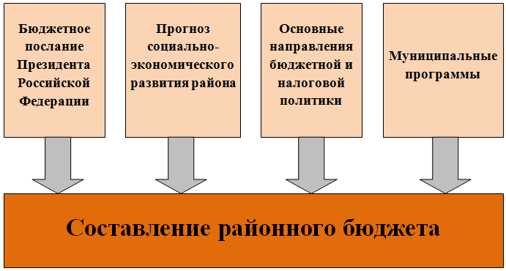
Основы составления районного бюджета

Slide 4
Районный бюджет
Показатели | 2022 г. бюджет, тыс. руб. | 2023 г. проект бюджета | 2023 г. к 2022 г. тыс. руб. | 2023 г. к 2022 г. рост % | 2024 г., тыс. руб. | 2025 г., тыс.руб.
Доходы, всего | 355858,4 | 478051,3 | 122192,9 | 134 | 364719 | 371300,2
в том числе
Налоговые и неналоговые | 94818,4 | 108080,2 | 13261,8 | 114 | 114171,1 | 119445,1
Межбюджетные трансферты из краевого бюджета | 260321,4 | 369132,7 | 108811,3 | 142 | 250116,6 | 251855,1
Межбюджетные трансферты из бюджетов поселений | 718,6 | 838,4 | 119,8 | 117 | 431,3 | 0
Расходы, всего | 364858,4 | 487051,3 | 122192,9 | 133 | 368139 | 378430,2
Дефицит | 9000 | 9000 | 0 | 100 | 3420 | 7130

Slide 5
Консолидированный бюджет Алейского района
Показатели | 2022 г. бюджет, тыс. руб. | 2023 г. проект бюджета, тыс. руб | 2023 г. к 2022 г., тыс. руб. | 2023 г. к 2022 г., % | 2024 г., тыс. руб. | 2025 г., тыс. руб.
Доходы, всего | 381626,8 | 508655,3 | 127028,5 | 133 | 394089,7 | 399891,2
в том числе
Налоговые и неналоговые | 121305,4 | 139522,6 | 18217,2 | 115 | 143973,1 | 148036,1
Удельный вес,% | 32 | 27 |  |  | 37 | 37
Межбюджетныее трансферты из краевого бюджета | 260321,4 | 369132,7 | 108811,3 | 142 | 250116,6 | 251855,1
Удельный вес,% | 68 | 73 |  |  | 63 | 63
Расходы, всего | 390626,8 | 517655,3 | 127028,5 | 133 | 397509,7 | 407021,2

Slide 7
Объем налоговых и неналоговых доходов в бюджете
Алейского района
2023 г.
2024 г.

Slide 11
Безвозмездные поступления из краевого бюджета в форме субвенции
215734,8 тыс.руб.
Субвенция на школы
152922 тыс.руб
Прочие субвенции
25438,7 тыс.руб.
Субвенция на содержание ребенка в семье опекуна
14584 тыс.руб.
Субвенция на дошкольное образование
22793 тыс.руб.

Slide 12
Безвозмездные поступления из краевого бюджета в форме субсидий
99494,5 тыс.руб.
Субсидия на ремонт дорог 2039 тыс.руб
Субсидия на оздоровление детей
346,1 тыс. руб.
Субсидия на горячее питание
12768,8 тыс.руб.
Субсидия на уголь
10787 тыс.руб.

Slide 13
Бюджет 2023
года
Бюджет 2022
года
364,8 млн.руб.
487,1 млн.руб.

Slide 20
Итоговый документ публичных слушаний
по обсуждению проекта решения Собрания депутатов Алейского района Алтайского края
«О районном бюджете на 2023 год и на плановый период 2024 и 2025 годов»
г.Алейск 1 декабря 2022 года
Обсудив предложенный проект решения Собрания депутатов Алейского района «О районном бюджете на 2023 год и на плановый период 2024 и 2025 годов», выслушав мнения и предложения присутствующих, на основании пункта 6 раздела 6 Положения о порядке организации и проведения публичных слушаний в муниципальном образовании Алейский район Алтайского края, утвержденного решением Собрания депутатов Алейского района от 17.10.2012 №64, участники публичных слушаний РЕШИЛИ:
Рекомендовать Собранию депутатов Алейского района Алтайского края принять предложенный проект решения «О районном бюджете на 2023 год и на плановый период 2024 и 2025 годов».
Председательствующий
на публичных слушаниях С.Д.Миллер

